Slide 1




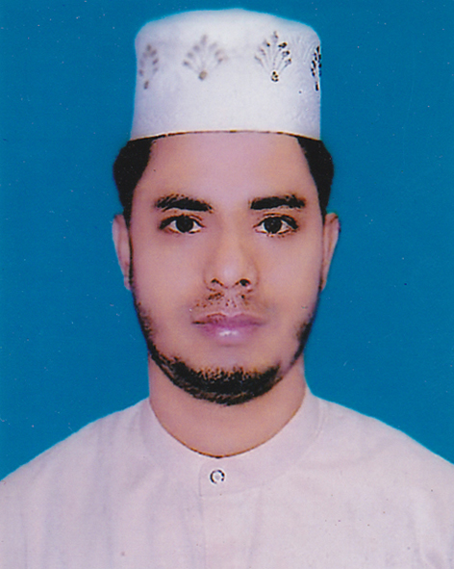
উপস্থাপনায়
নামঃমোঃ মোস্তাফিজুর রহমান
পদবিঃ সহকারি শিক্ষক
প্রতিষ্ঠানঃ সিংগারদিঘী উচ্চ বিদ্যালয়
মোবাইলঃ০১৯১২-১৪০৮৯৪

Slide 2


পাঠ পরিচিতি
বিষয়ঃ ইসলামও নৈতিক শিক্ষা
শ্রেণিঃ ৬ষ্ঠ
অধ্যায়ঃ তৃতীয়
পাঠঃ ২ (সালাত)
সময়ঃ ৫০ মিনিট
তাং ০১/০৪/২০২১খ্রিঃ

Slide 3
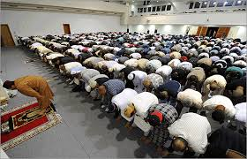
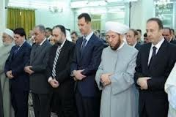
নিচের ছবিগুলো দেখ এবং বল এগুলো কিসের ছবি?
জামাআতে সালাত আদায় এর ছবি

Slide 4

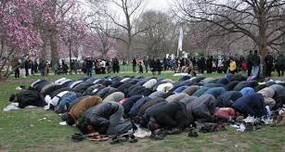
আজকের পাঠ

Slide 5

শিখনফলঃ
এ পাঠ শেষে শিক্ষার্থীরা-
জামাআতে সালাত এর পরিচয় লিখতে পারবে
জামাআতে সালাত আদায়ের গুরুত্ব ব্যাখ্যা করতে পারবে
ইমাম ও মুক্তাদির দায়িত্ব ও কর্তব্য বর্ণনা করতে পারবে

Slide 6
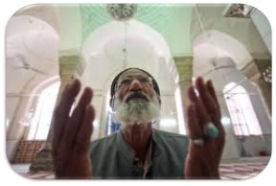
সমাধান
জামাআত শব্দের অর্থ-সমবেত হওয়া, একত্রিত হওয়া
সালাত অর্থ- দোয়া
নির্ধারিত সময়ে নির্দিষ্ট জায়গায় মুসলিম সম্প্রদায় ইমামের সঙ্গে একত্রিত হয়ে সালাত আদায় করাকে জামাআতে সালাত বলে।
জামাআতে সালাত আদায়ের দৃশ্য

Slide 7
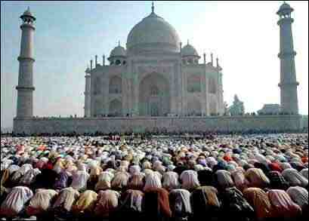
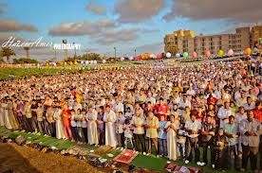
ছবি ও ভিডিও দেখ
এখানে কি ধনী-গরীবের ভেদাভেদ আছে?
সিজদারত নামাজি
কাতার বদ্ধ মুসল্লিগণ

Slide 8

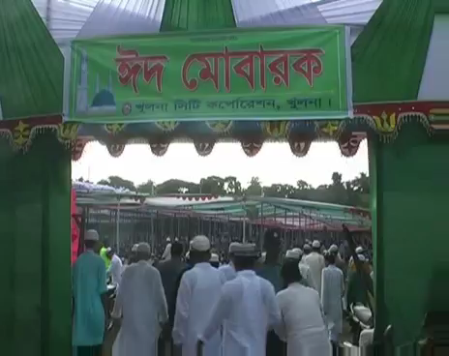
বিভিন্ন শ্রেণি পেশার মানুষের নামাজ আদায়ের দৃশ্য

Slide 9
জামাআতে সালাত আদায়ের গুরুত্ব সম্পর্কে আল্লাহ তাআলা বলেন-
জামাআতে সালাত আদায়ের গুরুত্ব সম্পর্কে রাসুল (সঃ) বলেন-
‘একাকী সালাত আদায় অপেক্ষা জামাআতে সালাত আদায় করলে সাতাশগুন বেশি সাওয়াব পাওয়া যায়।’

Slide 10

জোড়ায় কাজ
সময়ঃ ৫ মিনিট
জামাআতে সালাত আদায়ের সামাজিক গুরুত্ব লিখ।

Slide 11
সমাধান
একতাবধ্য ভাবে বসবাসের শিক্ষা দেয়।
ধনি-গরিব বিভেদ দূর করে।

Slide 12
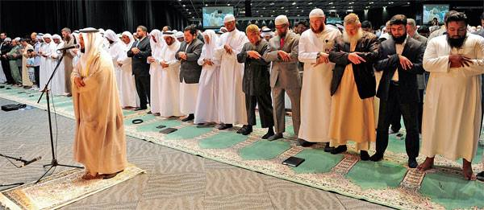
ছবিটি লক্ষ্য কর
মুক্তাদি
ইমাম

Slide 13
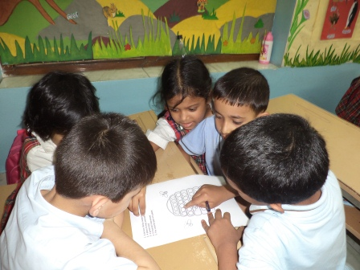
দলিয় কাজ
সময়ঃ ৭ মিনিট
ইমাম ও মুক্তাদির দায়িত্ব ও কর্তব্য লিখ।

Slide 14
সমাধান
ইমামের কর্তব্য
সময় মতো সঠিক নিয়মে নামাজ পরানো
নামাজের নিয়ম কানুন সম্পর্কে সঠিক ধারনা রাখা
মুসল্লিদের মধ্যে সুসম্পর্ক রক্ষা করা।

Slide 15
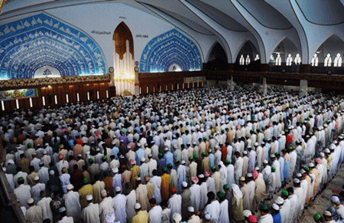
মুক্তাদির কর্তব্যঃ
ইমামের পিছনে দাঁড়িয়ে তাঁকে অনুসরণ করা।
          ইমাম কোন ভূল করলে তা সংশোধন করে দেওয়া।

Slide 16
মূল্যায়ন
সালাতের উদ্দেশ্য কোনটি?
(ক) বিরত থাকা
(খ) আল্লাহর সন্তুষ্টি
(গ)উপদেশ গ্রহন
(ঘ) ধ্যান মগ্ন থাকা
(গ)উপদেশ গ্রহন

Slide 17
ইমাম কে ?
ক. যে পিছনে দাঁড়িয়ে থাকে
খ. যে নামাজ
পড়ায়
গ. যে আজান দেয়
ঘ. যে ইকামত দেয়

Slide 18

বাড়ির কাজ
উদ্দীপক
স্কুলের টিফিন প্রিয়ডে বন্ধুরা মাঠে খেলছিল। তখন শাকীক বলল, চল আমরা সালাত আদায় করি , কেননা আল্লাহ এরশাদ করেছেন “তোমরা সালাত প্রতিষ্ঠা কর’’। শাকীকের কথা শুনে সকলে মসজিদে সালাতা আদায়ের জন্য গেল।

Slide 19
প্রশ্নঃ
সালাত আদায়ের ক্ষেত্রে শাকীকের ভূমিকা থেকে আমরা কি কি শিক্ষা গ্রহন করতে পারি? বুঝিয়ে লিখ।

Slide 20

ধন্যবাদ
সবাইকে

